Slide 1
Дмитрий Сергеевич Лихачев
Жизнь и творчество
Подготовила: Калачева Н.Ф., учитель начальных классов МБОУ «СШ №20» г. Иваново,
в рамках заочного этапа конкурса «Педагогический дебют»

Slide 2
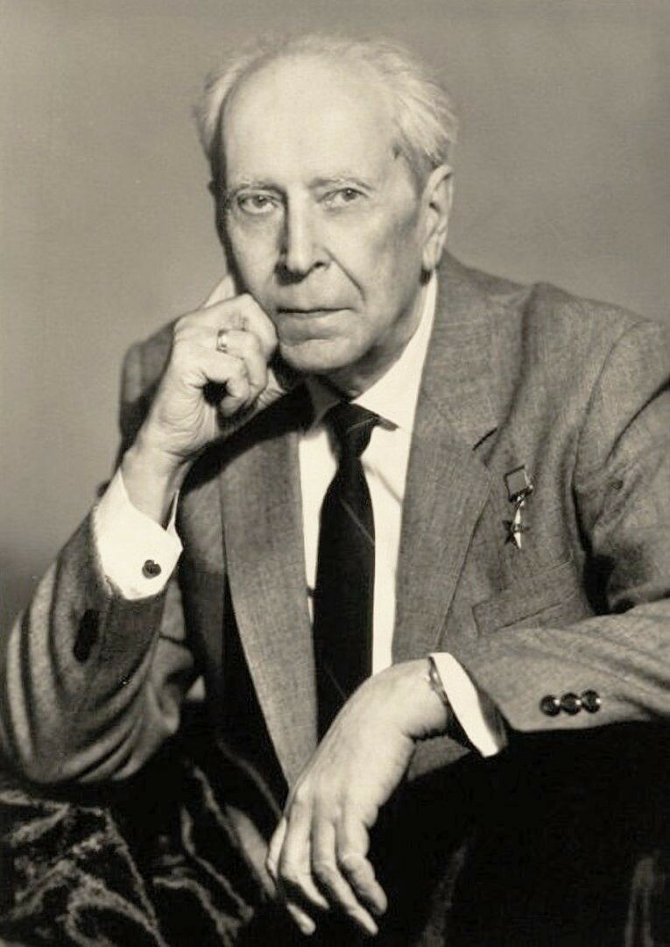
Путеводитель
Семья , культура, наследие.
Детство и юность
Блокада
Наука и творчество
Заключение

Slide 3
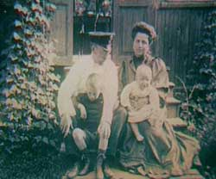
Детство и юность
Дмитрий Сергеевич появился на свет 28 (15) ноября 1906 года в Санкт-Петербурге в интеллигентном семействе. Лихачевы жили скромно, но старались регулярно посещать Мариинский театр, быть в центре культурной жизни Петербурга.
Юность Лихачева пришлась на трудное время. В 1914 году он поступил в гимназию, но после был вынужден несколько раз менять школы, так как из-за революции и гражданской войны постоянно менялась система образования.
Уже в подростковом возрасте Дмитрий Лихачев решил, что самым главным делом его жизни станет литература. В 1923 году он успешно сдал вступительные экзамены в Петроградский университет и поступил на филологическое отделение факультета общественных наук.
Вернуться

Slide 4
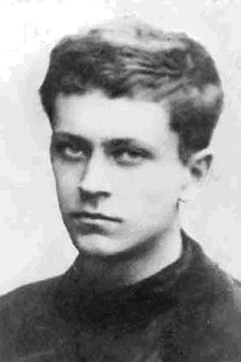
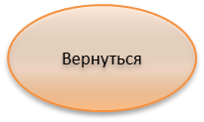
Заключение
В студенческие годы Дмитрий Лихачев вступил в кружок под названием «Космическая академия наук». Членами этого кружка были молодые образованные люди, студенты, которые регулярно собирались, чтобы в кругу единомышленников прочитать и обсудить собственные доклады. В феврале 1928 года Лихачев был арестован за участие в этом кружке, и обвинен в антисоветской деятельности. Спустя полгода он был отправлен в ссылку в Соловецкий лагерь особого назначения. Во время отбывания наказания опубликовал в местной газете первую научную работу «Картежные игры уголовников». На Соловках у Лихачева был маленький матрас, набитый волосом, и детское пуховое одеяло - самая легкая и необходимая поклажа. Укрыться таким одеялом можно было только по диагонали. Но «лежать под детским одеялом — это ощущать дом, домашних, заботы родителей и детскую молитву на ночь», - вспоминал академик.

Slide 5


Наука и творчество
В биографии Лихачева Дмитрия Сергеевича стоит отметить стремительное развитие карьеры в послевоенные годы. В 1946 году он получил звание доцента, год спустя защитил диссертацию, получив степень доктора филологических наук. В 1951 году Лихачев был утвержден в звании профессора, а в 1953 году был избран членом-корреспондентом Академии наук СССР. Спустя 3 года Дмитрий Сергеевич стал членом Союза писателей СССР. По-настоящему «золотым» периодом в творчестве Лихачева стали 1950–1970-е годы. В это время были опубликованы самые значимые его литературные труды: «Человек в литературе Древней Руси», «Культура Руси времени Андрея Рублева и Епифания Премудрого», «Текстология», «Поэтика древнерусской литературы», «Эпохи и стили», «Великое наследие». Дмитрий Сергеевич сделал все возможное, чтобы древнерусская литература получила второе дыхание, стала понятной и интересной для широкого круга читателей. Большинство его произведений были переведены на разные языки мира.

Slide 6


Блокада
Даже в страшных условиях зимы 1941–1942 гг. в блокадном Ленинграде Лихачев не прекращал научной деятельности. В этот период им была написана работа «Оборона древнерусских городов». В 1942 году он был награжден медалью «За оборону Ленинграда», в 1946 — медалью «За доблестный труд в Великой Отечественной войне 1941–1945 гг.». Летом 1942 года ученому удалось эвакуироваться вместе с семьей в Казань.

Slide 7
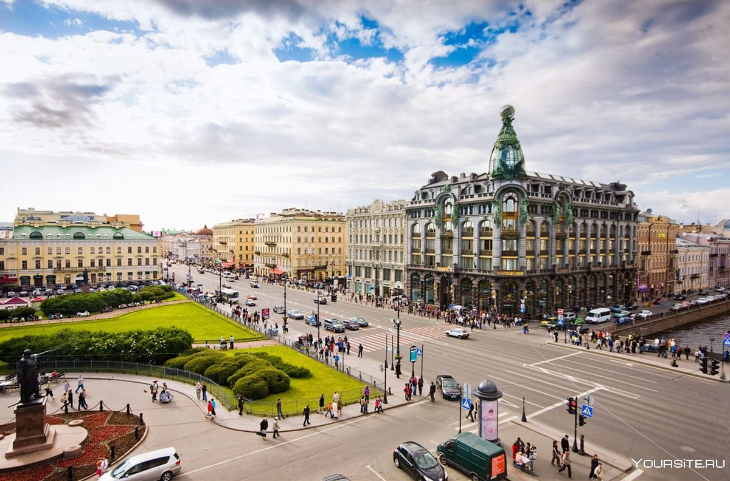

Памятники культуры
Д.С. Лихачев выступил против повальной реконструкции многих зданий на Невском проспекте. По этому проекту нижние этажи всех домов предлагалось соединить в одну общую витрину, создать особое пространство, сделать его пешеходной зоной. Началось обсуждение, Лихачев выступил с блестящей речью на заседании архитектурного художественного совета, в которой раскрыл историческую значимость всех зданий Невского проспекта. Он доказал, что потеря будет невосполнимой, так как Невский проспект проходит через всю историю России, он связан с Пушкиным, Гоголем, знаменитыми архитекторами прошлого. Именно благодаря Дмитрию Сергеевичу этот проект был отвергнут.

Slide 8
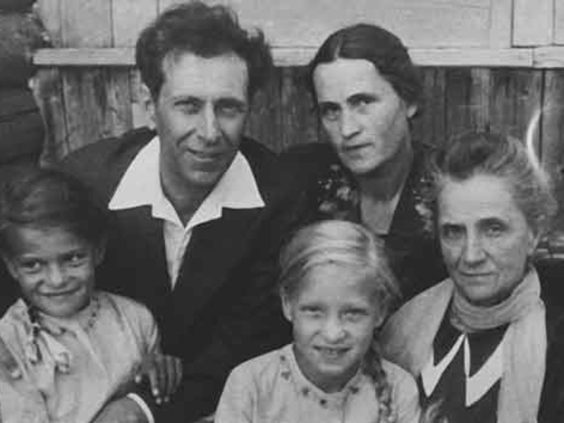

Семья
Первой и единственной супругой Лихачева стала Зинаида Александровна Макарова, подарившая ученому дочерей-близнецов — Веру и Людмилу. Этот брак оказался очень удачным: супруги прожили в любви и взаимном уважении всю жизнь.
Скончался Дмитрий Сергеевич Лихачев 30 сентября 1999 года в Боткинской больнице Санкт-Петербурга. Накануне ему провели онкологическую операцию, после которой он, не приходя в сознание, умер.

Slide 9

Письма о добром и прекрасном
Чтобы лучше понять духовный мир и духовный путь академика Дмитрия Сергеевича Лихачева, хорошо также прочесть его «Письма о добром и прекрасном», выходившие в свет в 1985 и 1988 годах.
«Письма о добром и прекрасном» Дмитрия Сергеевича Лихачева, адресованные современному читателю, молодому человеку, — это не просто мысли большого ученого и мыслителя, много совершившего в жизни и получившего мировое признание, — для нас это еще и «письма» от десятков поколений наших предков, наших предшественников.

Slide 10
Использованные интернет ресурсы:
https://www.lihachev.ru/
https://obrazovaka.ru/lihachev-biografiya-kratko.html
https://multiurok.ru/index.php/files/konspekt-uroka-na-temu-dmitrii-sergeevich-likhachi.html
https://infourok.ru/issledovatelskaya-rabota-po-teme-dmitriy-sergeevich-lihachev-shtrihi-k-portretu-2073204.html

